Slide 1
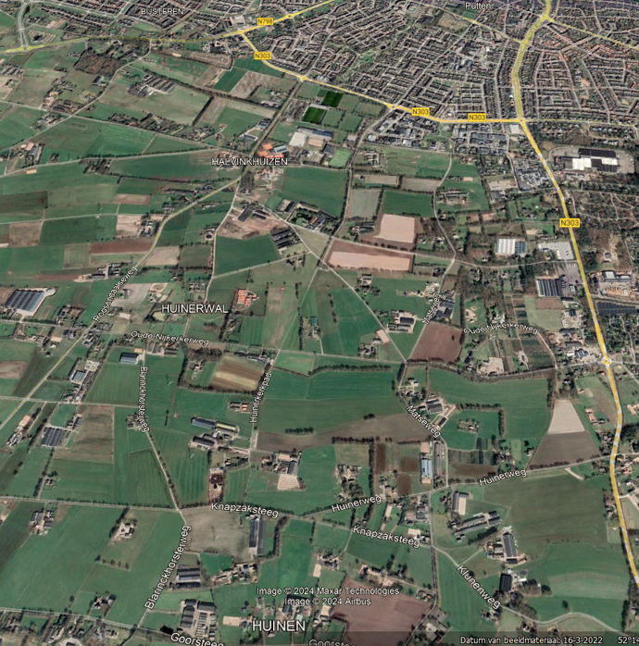
29 augustus 2024
Voorkeurstracé Zuidelijke ontsluitingsweg

Slide 2
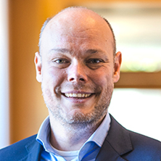
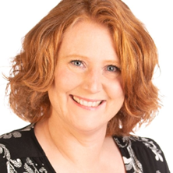
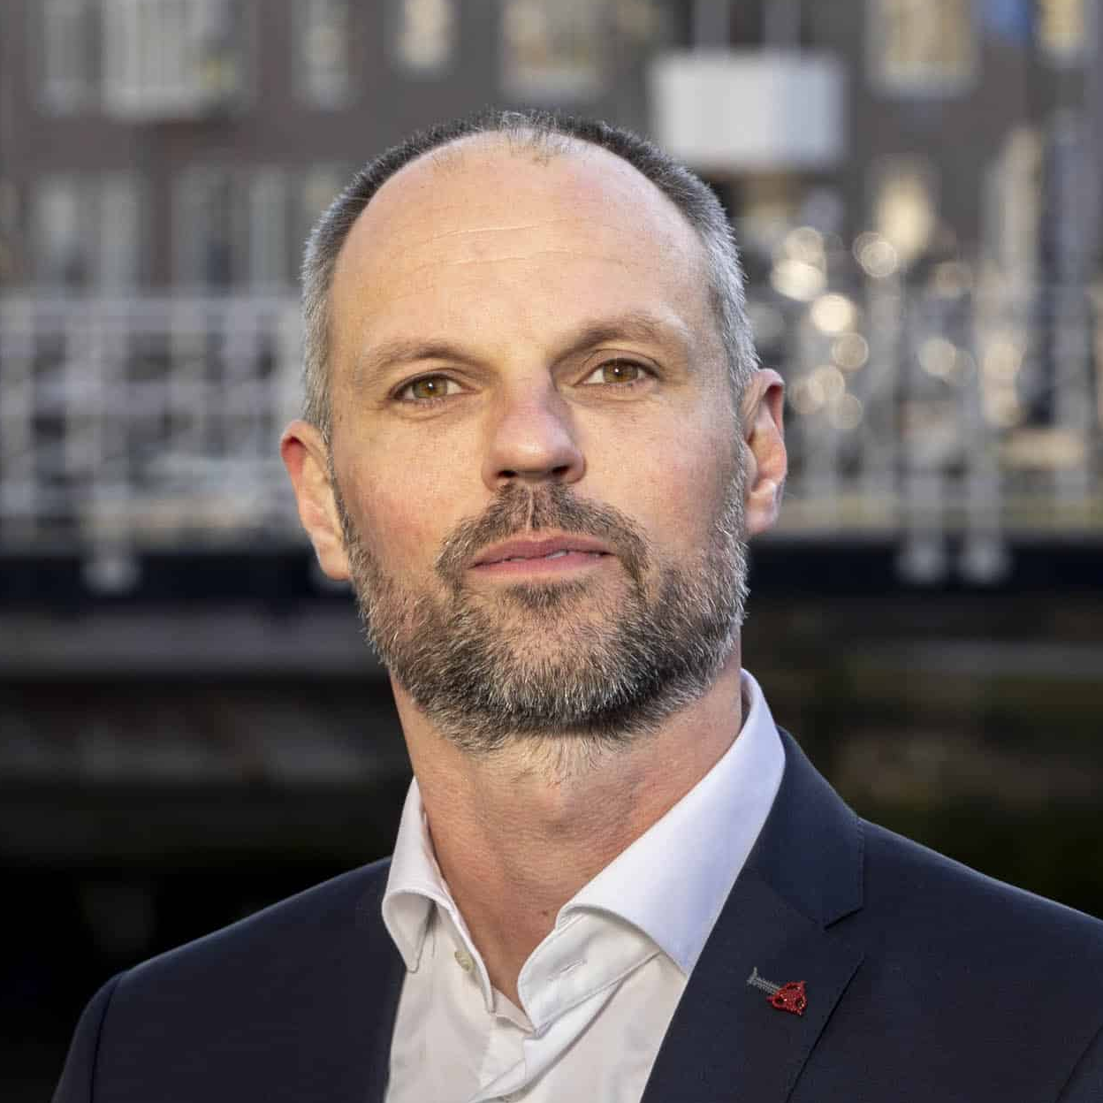
Even voorstellen
Sander van Nieuwenhuizen
Wethouder
Odile de Man
Projectleider
Reinier Kalt
Avondbegeleider
Notes:
Reinier

Slide 3
Agenda
Presentatie voorkeurstracé 20:00 - 20:45uur
  Aanleiding door wethouder Sander van Nieuwenhuizen
  Verloop onderzoek en uitkomsten participatie door projectleider Odile de Man
  Uitkomst onderzoek en voorkeurstracé door Reinier Kalt
  Mogelijkheid tot het stellen van vragen 20:45 - 21:15uur
Kennisnemen van tracé op borden in de zaal 21:15 - 22:00uur
Einde avond 22:00uur
Notes:
Reinier

Slide 4
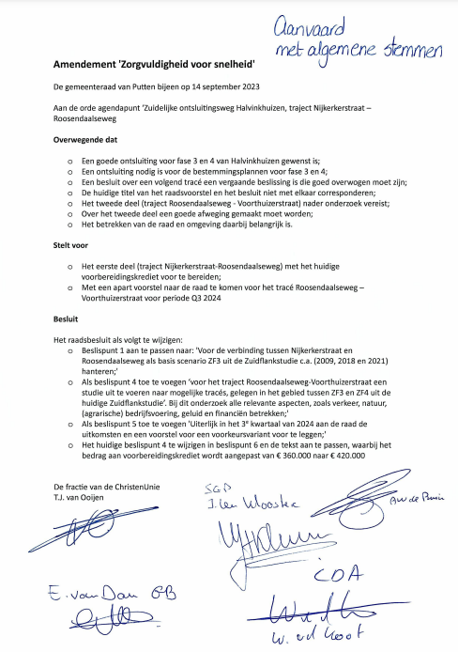
Aanleiding
Raadsbesluit inclusief amendement
‘zorgvuldigheid voor snelheid’ 14 september 2023
Notes:
Sander

Slide 5
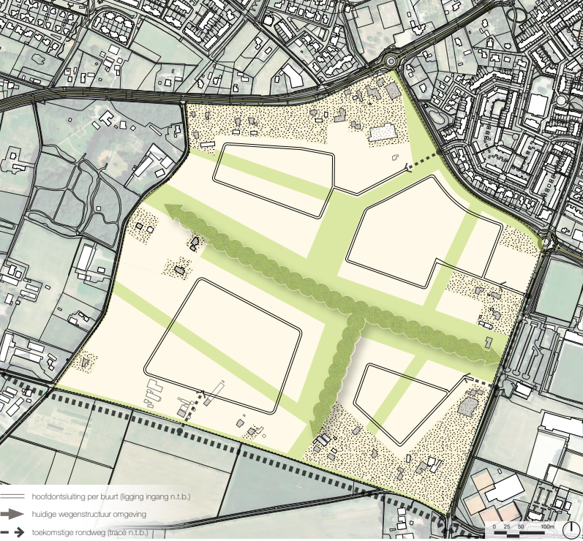
Ontsluiting Halvinkhuizen
“…de ontsluiting van het zuidelijke deel van Halvinkhuizen dient plaats te vinden via een zuidelijke ontsluiting’
Ontwikkelingsvisie Halvinkhuizen, januari 2022
Notes:
Sander

Slide 6

Coalitieakkoord ‘En nu door!’
We kiezen voor een ontsluitingsweg Putten-Zuid (Halvinkhuizen), die ligt tussen de Nijkerkerstraat (aansluiting Henslare) en de Voorthuizerstraat.
Notes:
Sander

Slide 7
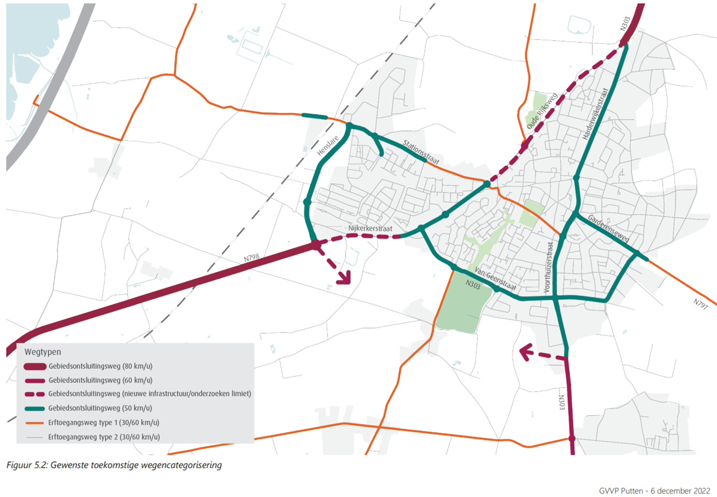
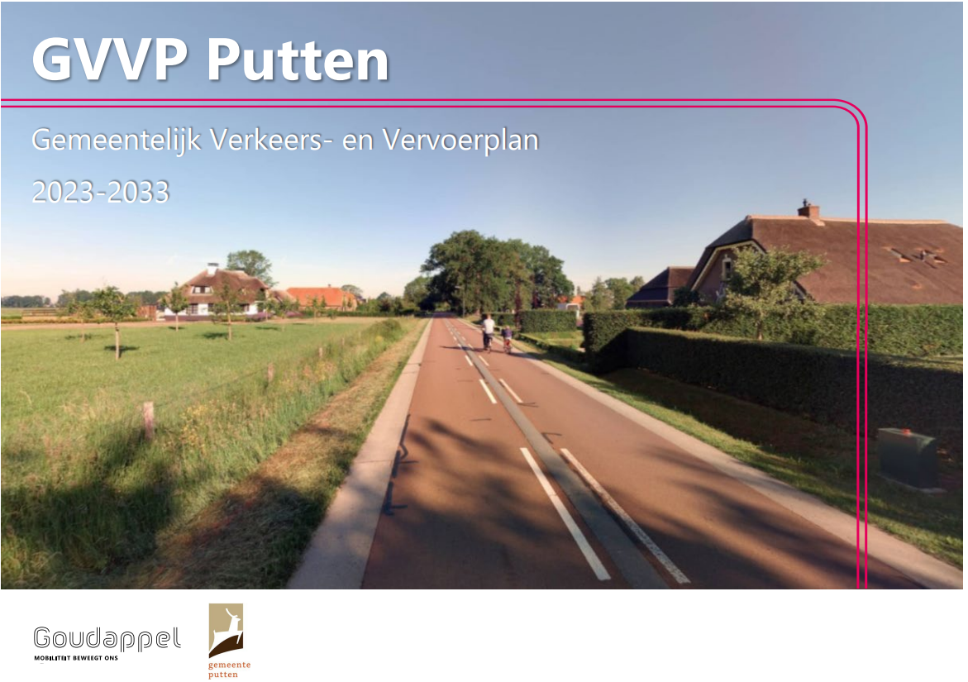
Gemeentelijk Verkeers- en vervoersplan 2022 (GVVP)
Notes:
Sander

Slide 8
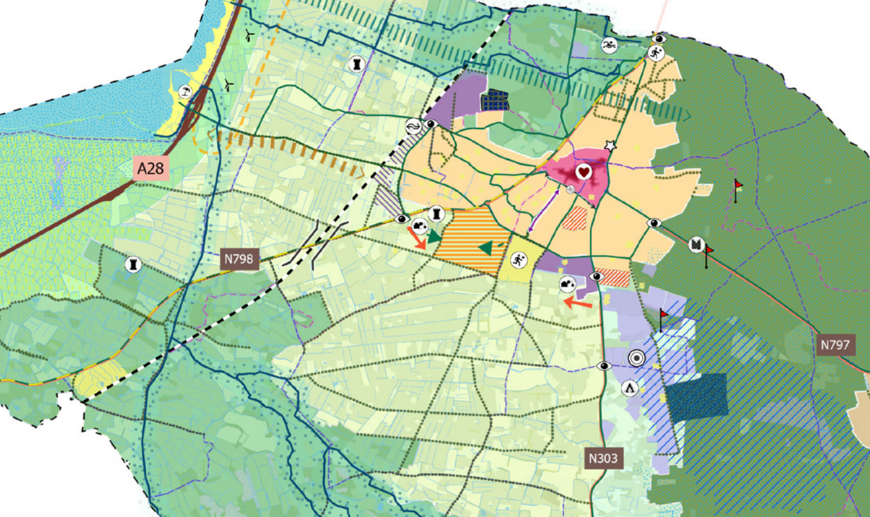
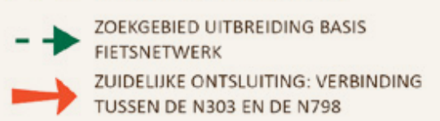
Omgevingsvisie Putten 2040
“Niet alleen vanwege de verkeersstromen, maar ook om de leefbaarheid in het dorp te verbeteren”.
Notes:
Sander

Slide 9
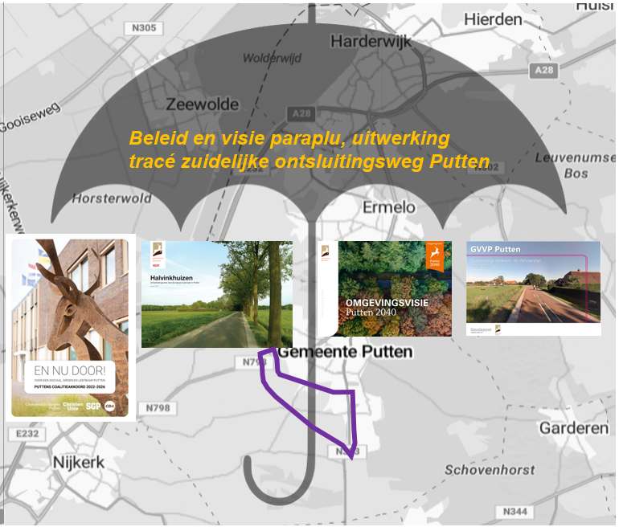
Doelstellingen
Ontsluiting van de nieuwbouwwijk Halvinkhuizen
Vergroten van de leefbaarheid Van Geenstraat
Vergroten van de leefbaarheid in het dorp Putten
Ruimte geven aan ontwikkelperspectief zuidelijk deel Putten
Notes:
De grondslag voor de zuidelijke ontsluitingsweg is voor dit college verankerd in het coalitie akkoord, de visie voor Halvinkhuizen, de Omgevingsvisie en het GVVP.

Slide 10
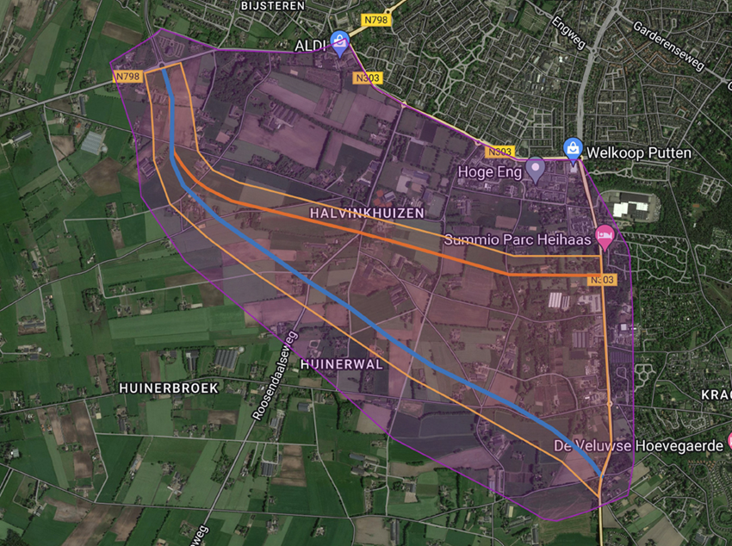
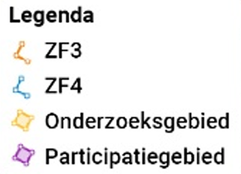
Aanpak
Zoekgebied tussen ZF3 en ZF4 iets vergroot voor onderzoek en participatie
Focus op één tracé als geheel
QuickScan (milieu)onderzoeken
Gebiedsateliers (participatie)
Voorkeurstracé definiëren met een financiële doorrekening
Notes:
Odile

Slide 11
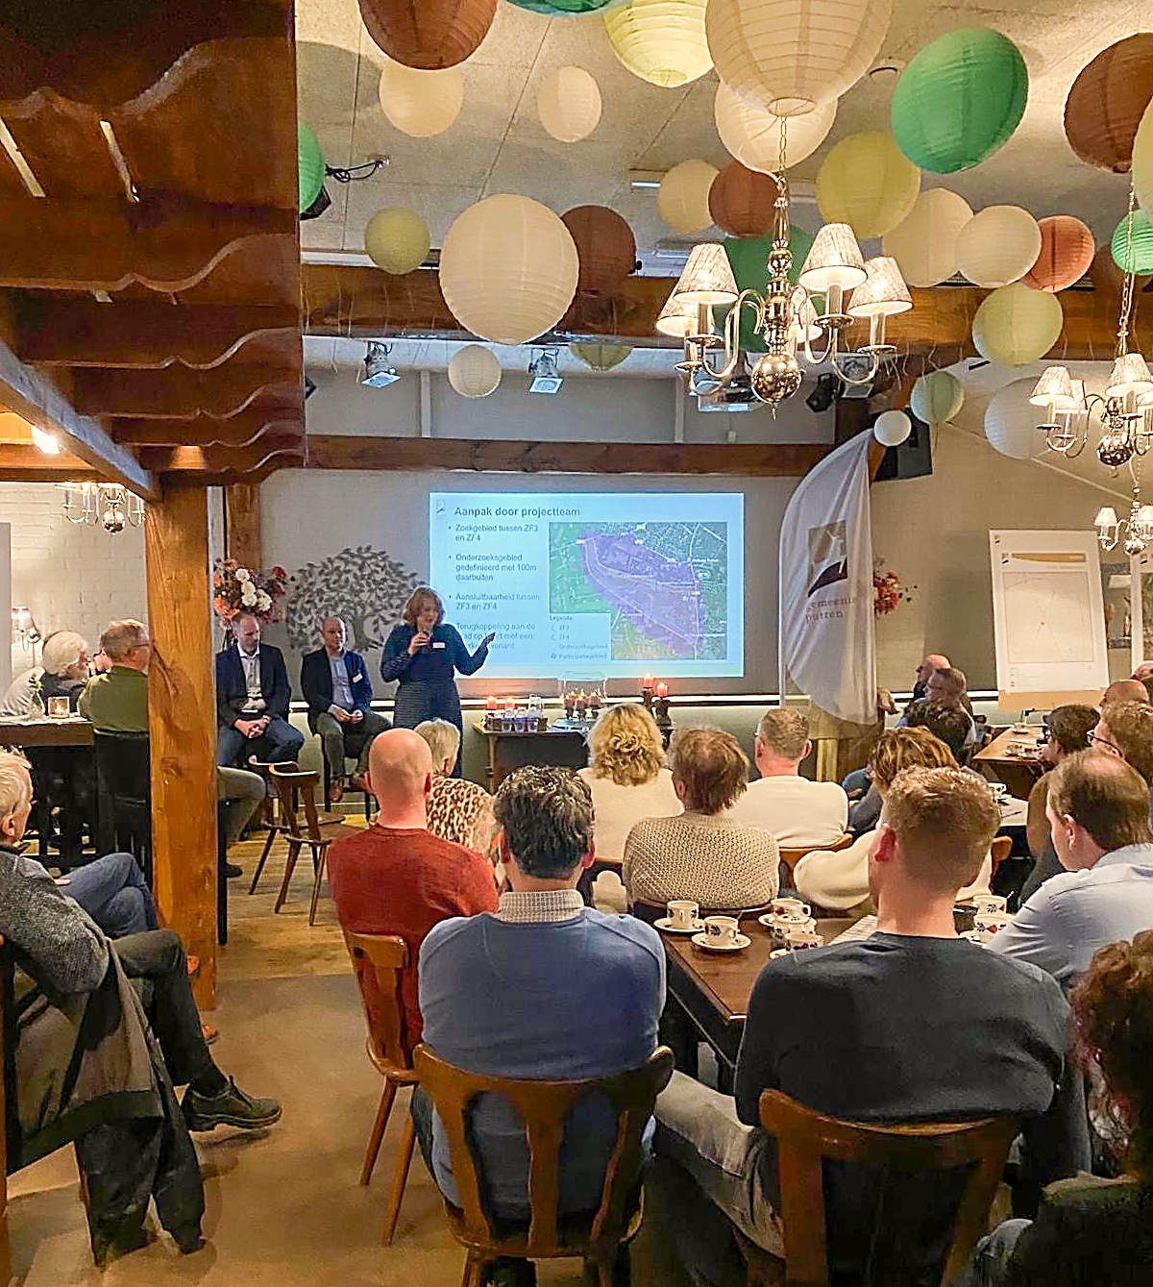
Participatie
Gebiedsateliers (De Blokhut 25/26/27 maart)
Keukentafelgesprekken (nov. ‘23 – heden)
Overige gesprekken:
  Belangenorganisaties (o.a.)
    Stichting Natuur en Milieu Putten
    Puttens Historisch Genootschap
    Stichting Landschapsbeheer Gelderland
    Stichting Wandelnet
  Waterschap Vallei en Veluwe
  Provincie Gelderland
    Afstemming Wet natuurbescherming
    Project Voorthuizerstraat (N303)
Notes:
Odile: Geanonimiseerd verwerkt. Is dit voldoende of moet hier nog meer aandacht aan worden gegeven. Mondeling kan ik voorbeelden noemen natuurlijk van zaken die we hebben aangepast en dingen die we niet hebben aangepast maar die we alsnog oppakken in de uitwerking. …..als die er komt ☺

Slide 12
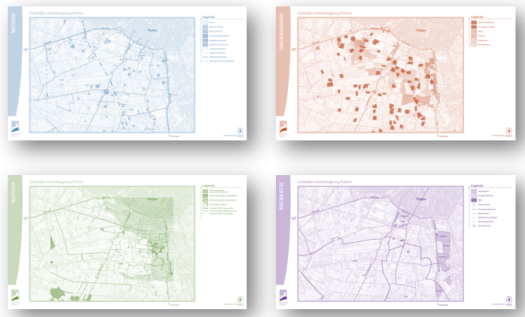
Uw reacties
Op welke manier heeft u gereageerd:
  350 mensen aanwezig bij de Gebiedsateliers
  3x4 thema kaarten vol informatie
  63 reactieformulieren
  vele mails met uitgebreide bijlagen met informatie
  16 keukentafelgesprekken
Algemene informatie verwerkt op de vier thema kaarten
  Specifieke informatie komt terug in de vervolgonderzoeken (b.v. dassenburchten)
Geanonimiseerd gebundeld in één document (‘Opbrengsten Gebiedsateliers’) en voorzien van een algemene reactie
  Openbaar beschikbaar na besluitvorming B&W

Slide 13













QuickScan onderzoeken
(Inclusief advies en afstemming met overige partijen)

Slide 14
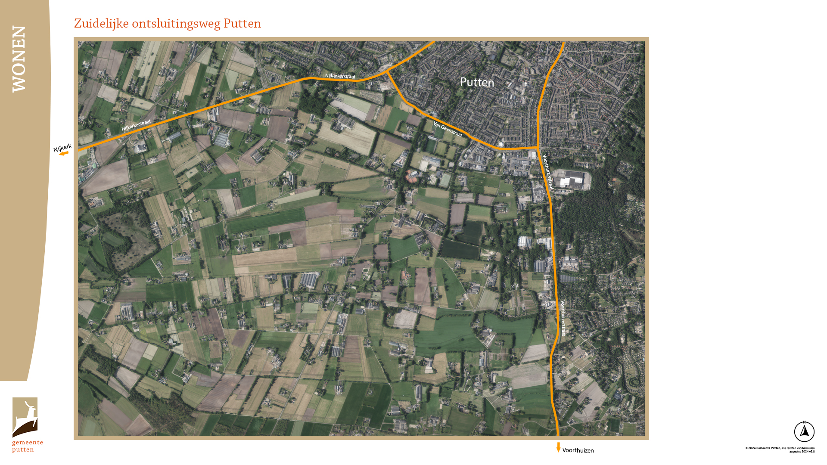

Slide 15
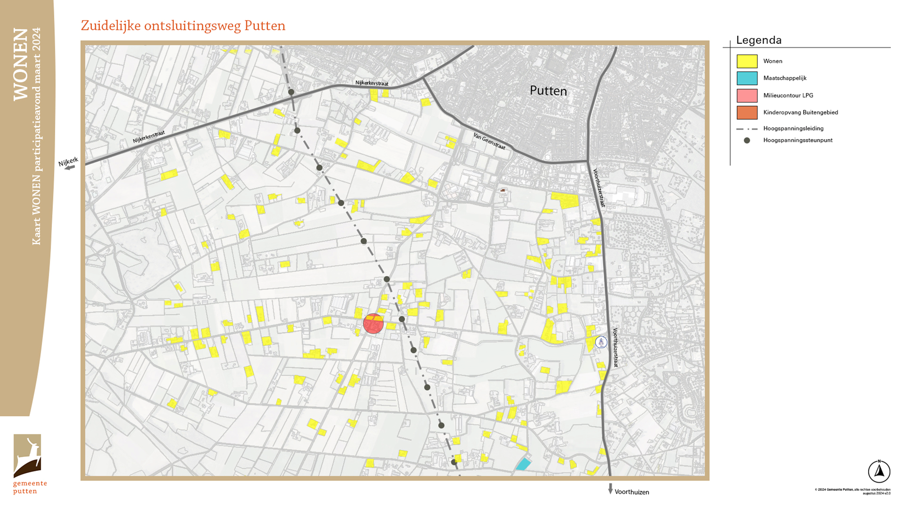

Slide 16
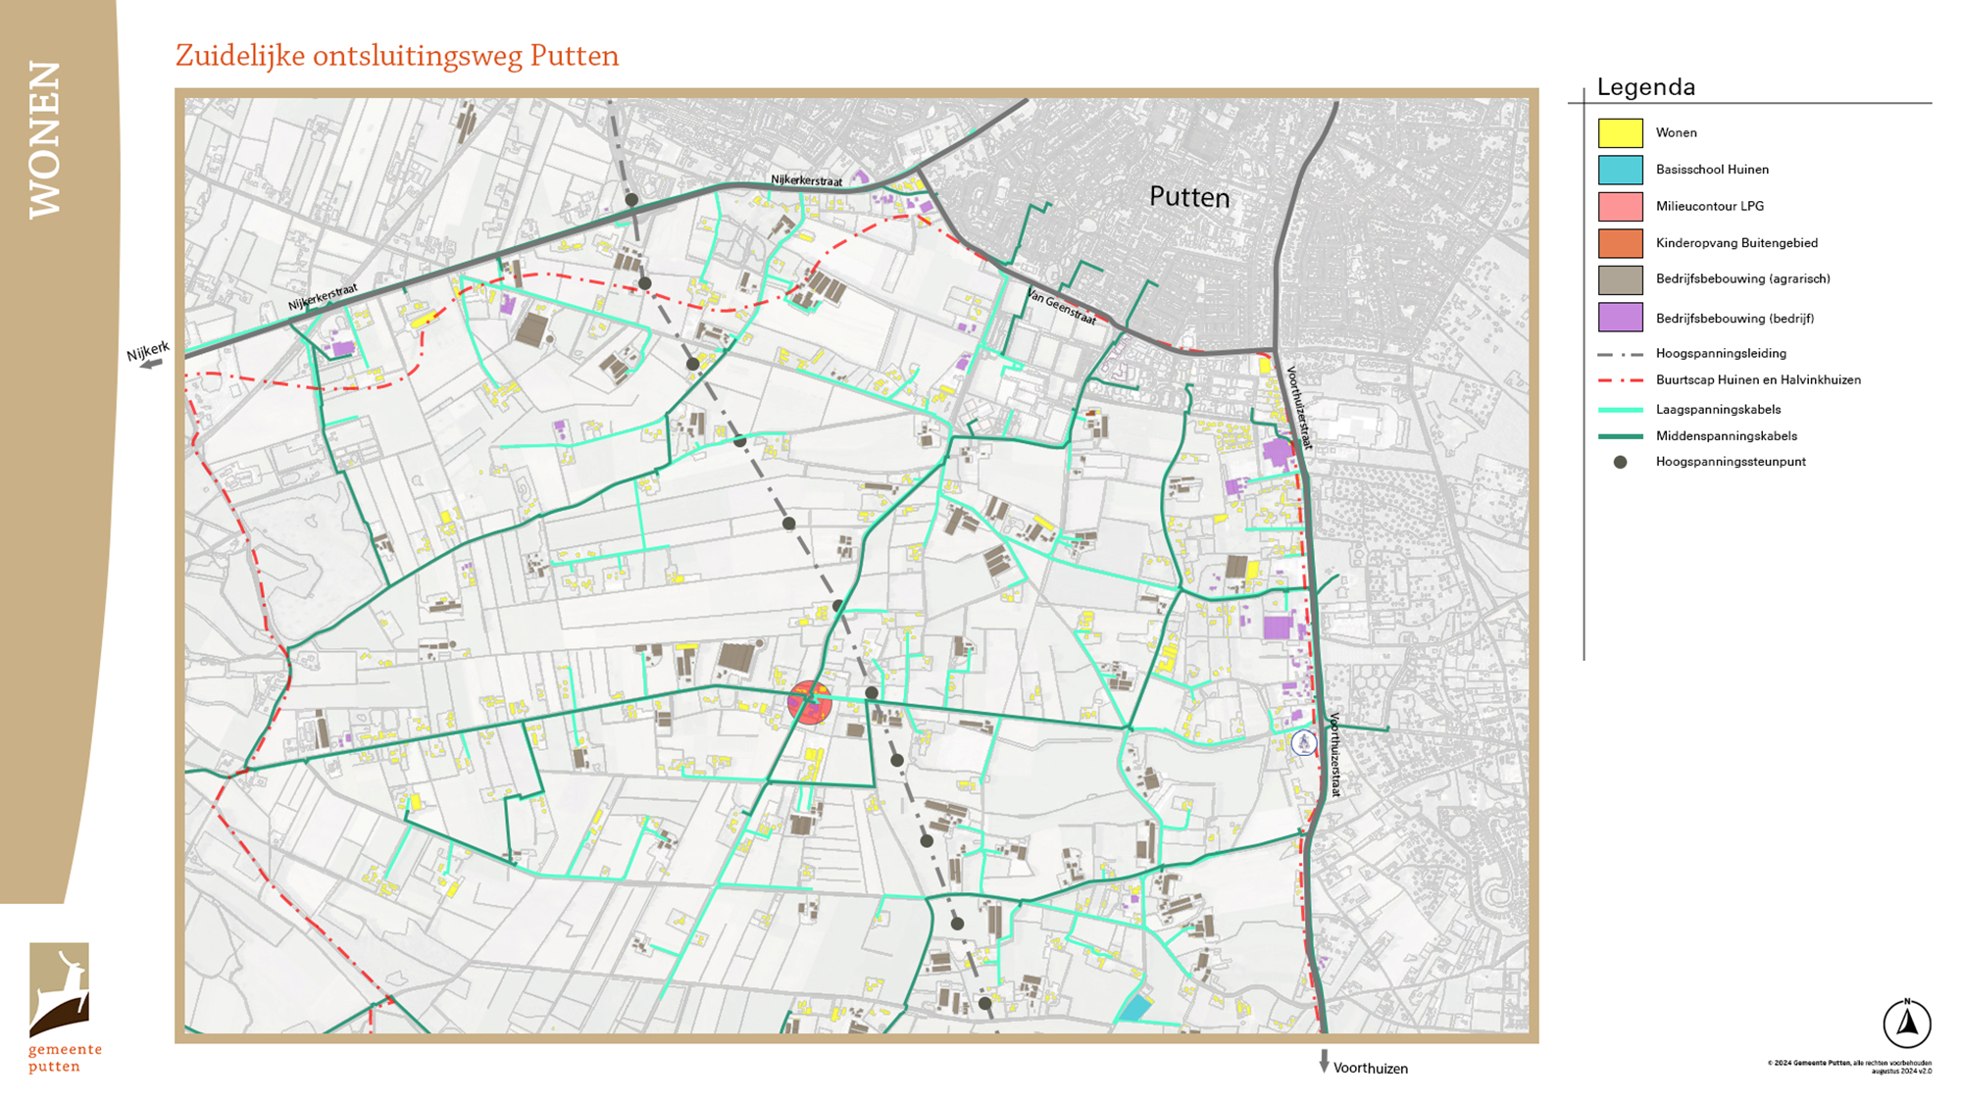

Slide 17
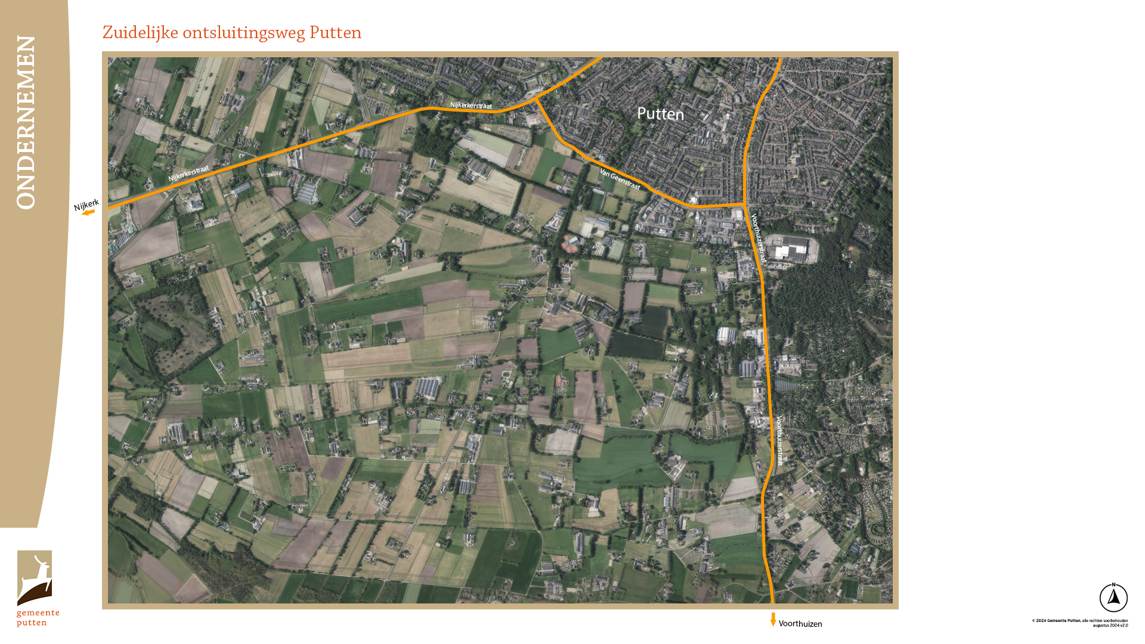

Slide 18
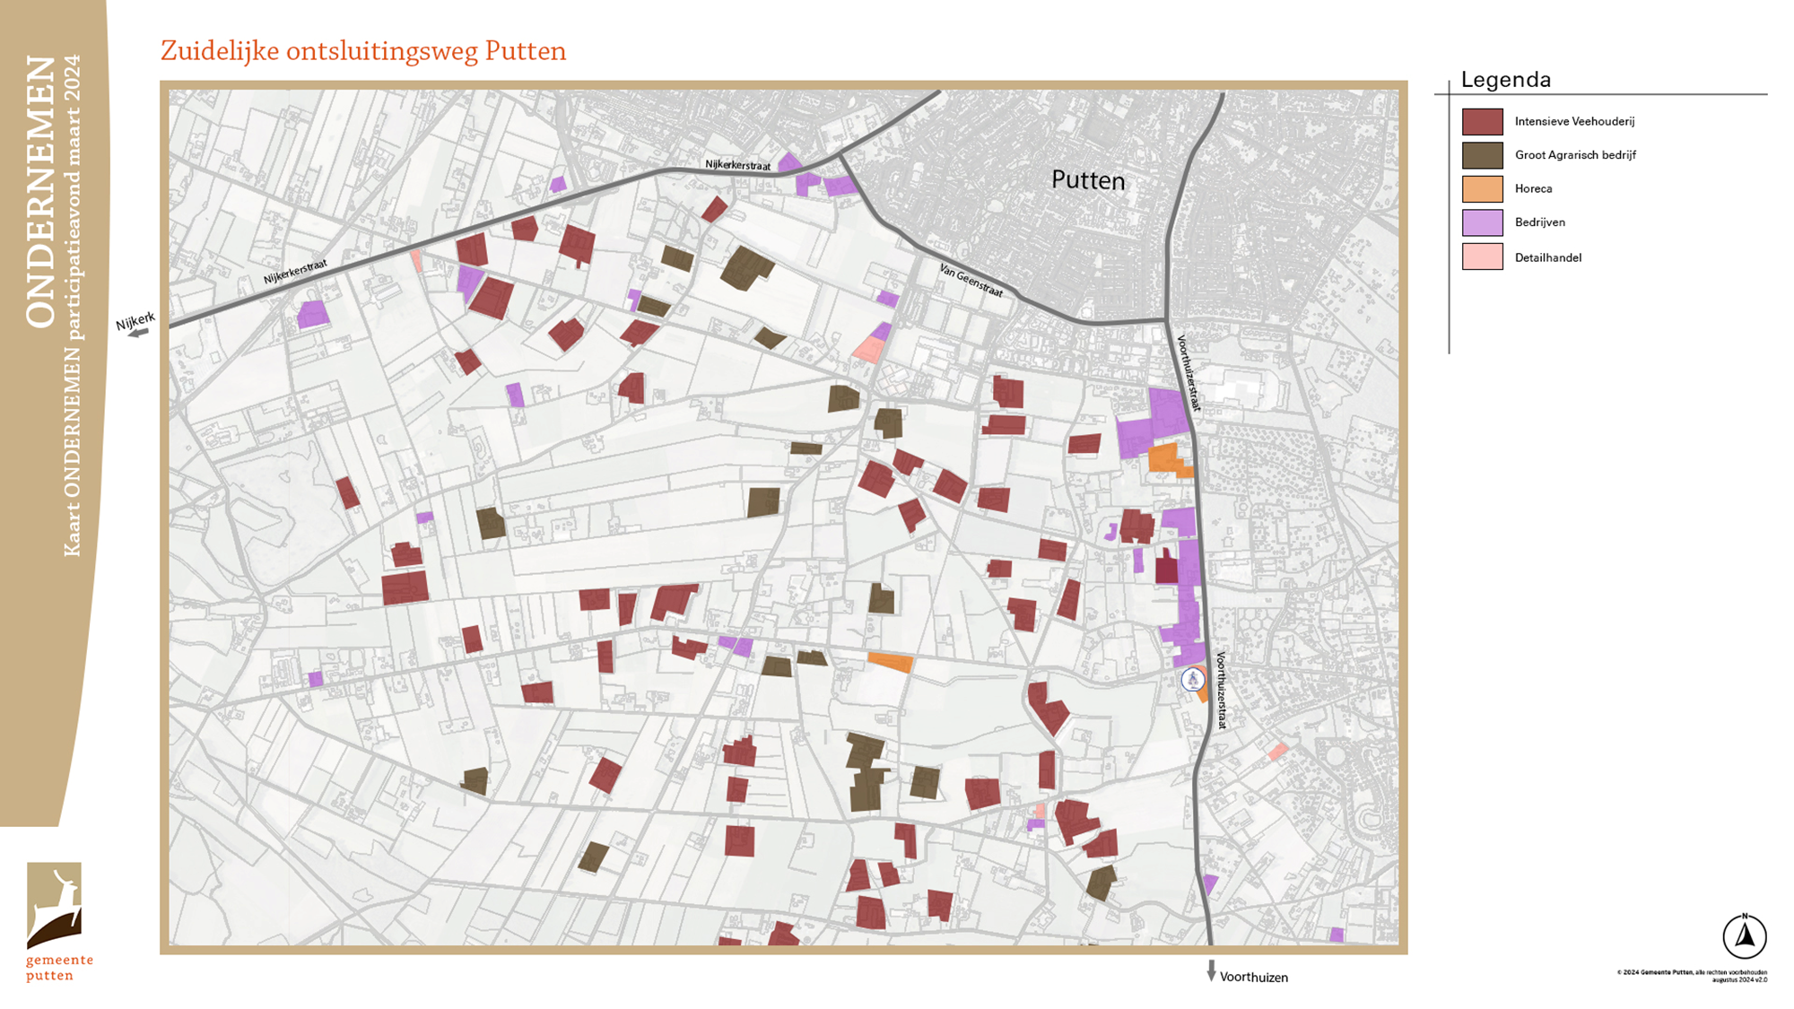

Slide 19
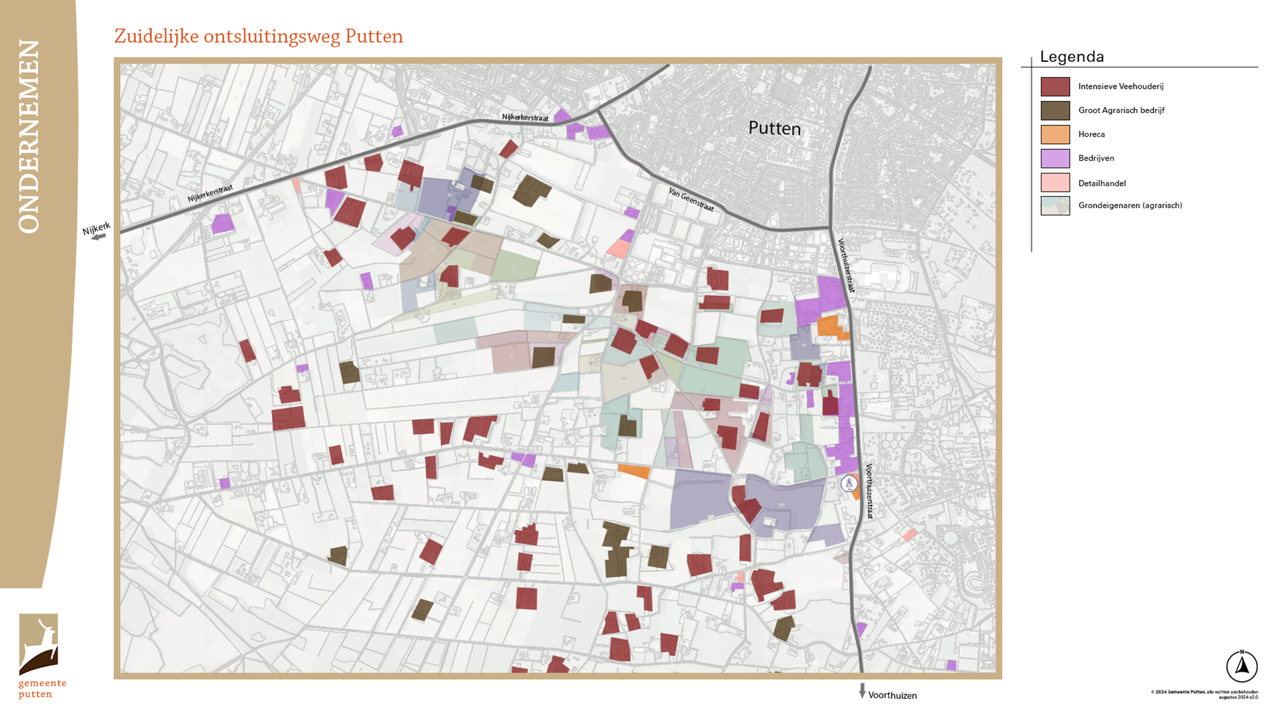

Slide 20


Slide 21
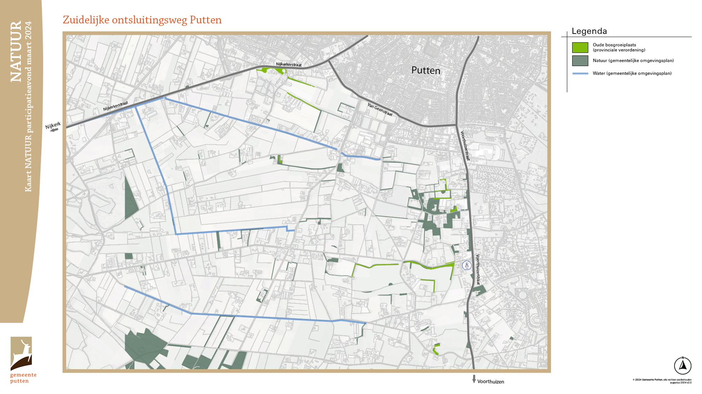

Slide 22
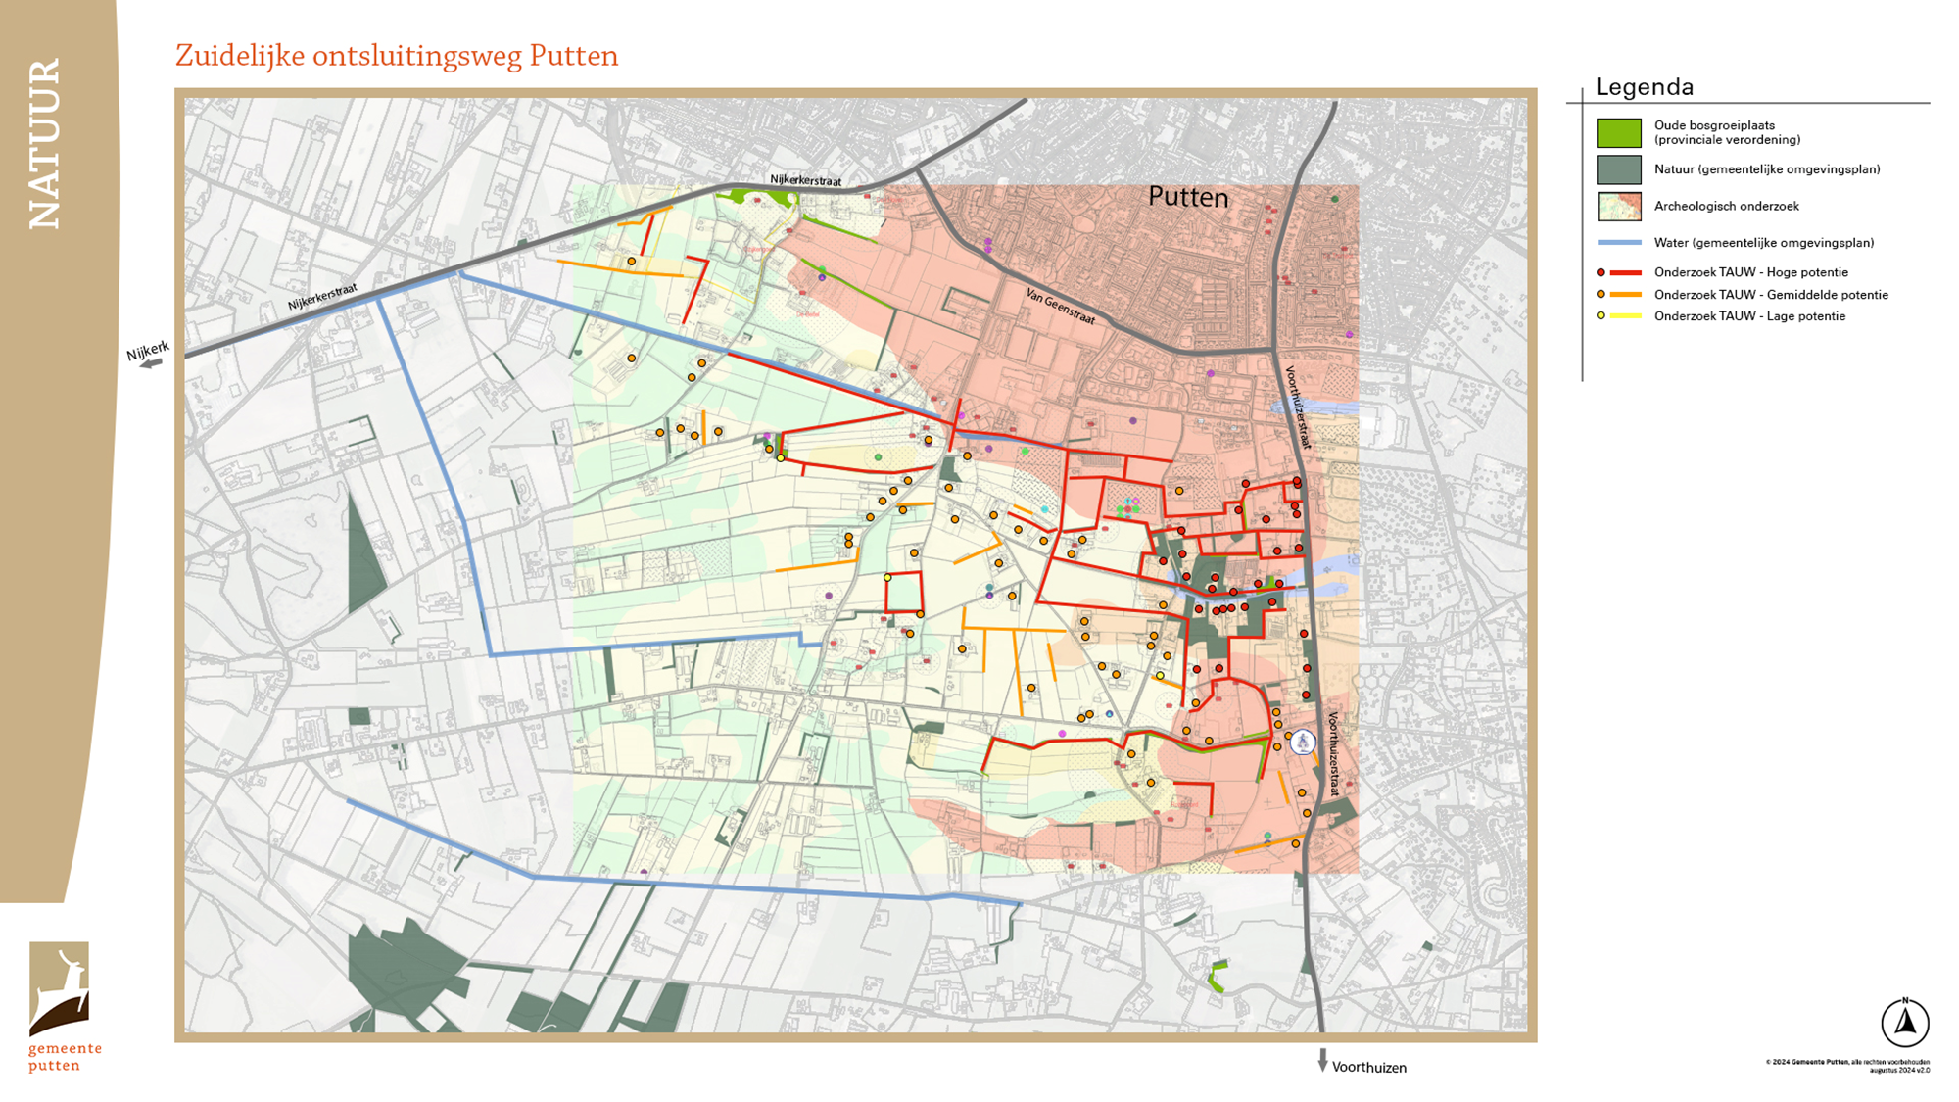

Slide 23


Slide 24
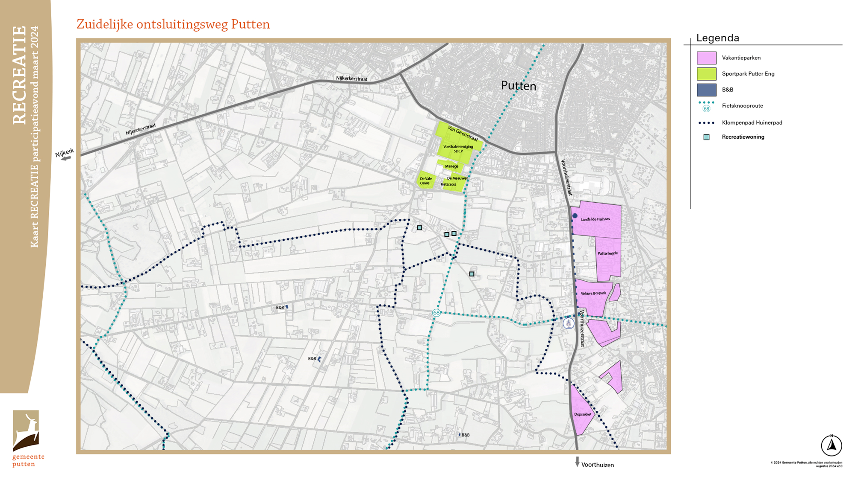

Slide 25
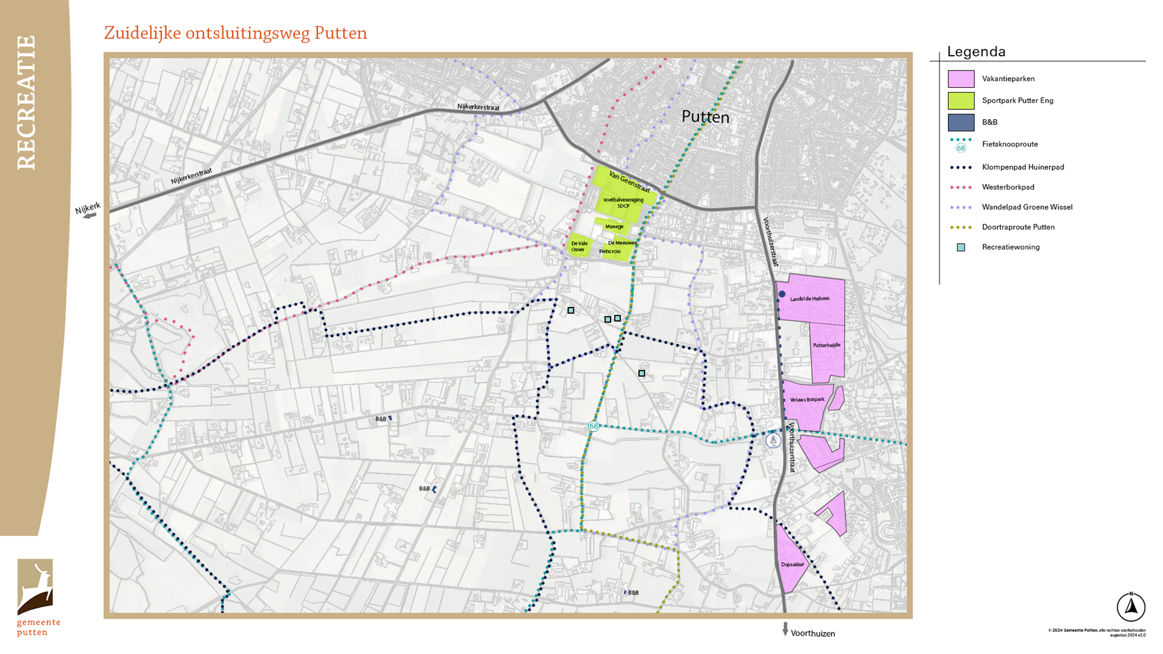

Slide 26
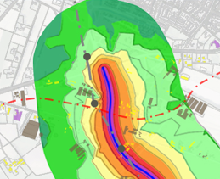
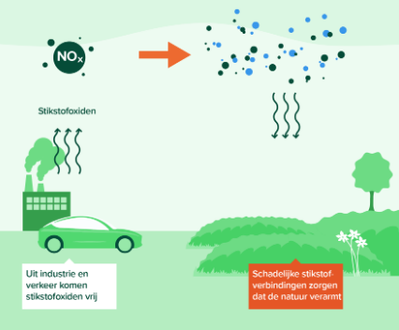
Geluid- en stikstof onderzoek

Slide 27
Voorkeurstracé

Slide 28
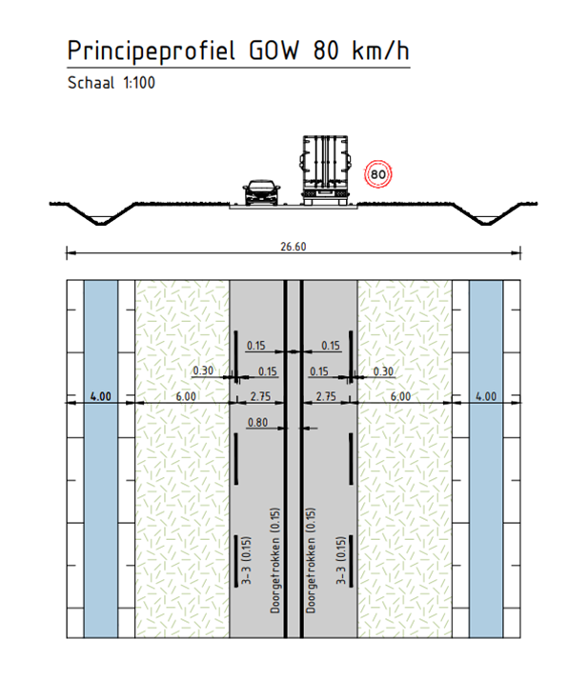
Belangenafweging
Natuur (oude bosgroeiplaatsen en ecologische hoge verwachtingen)
Hoofdspanningsnet (met aanwezige masten)
Aanwezige bebouwing (Woningen en (agrarische)bedrijven)
Minimale ontwerprichtlijnen (van een 80 km/uur weg (CROW norm))

Slide 29
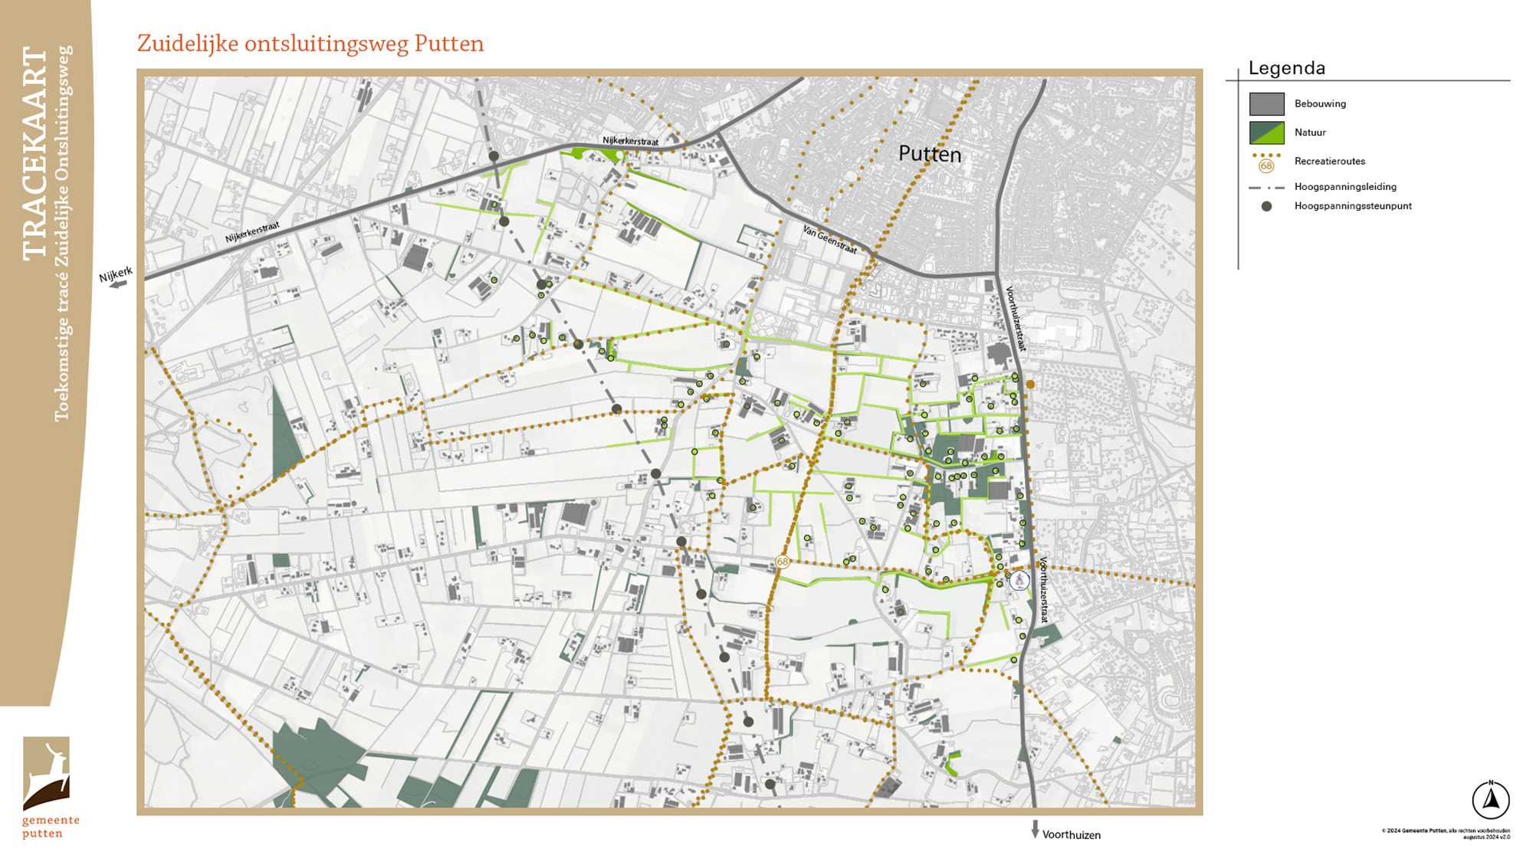

Slide 30
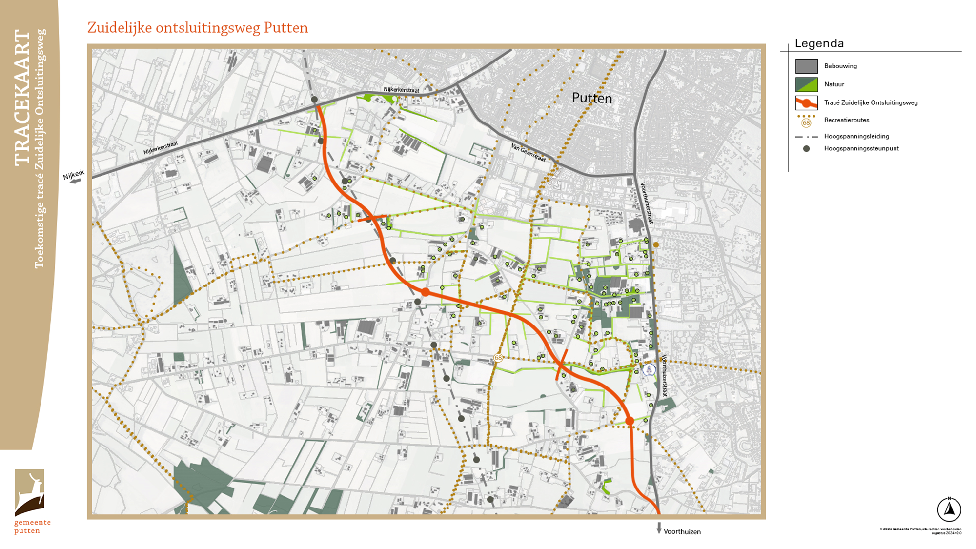

Slide 31
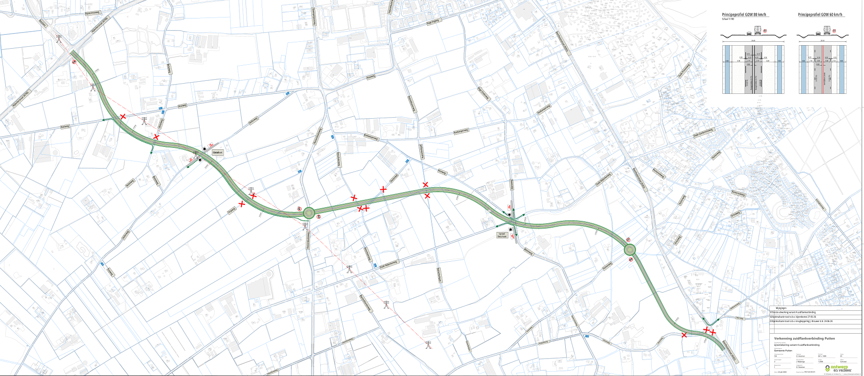


Slide 32
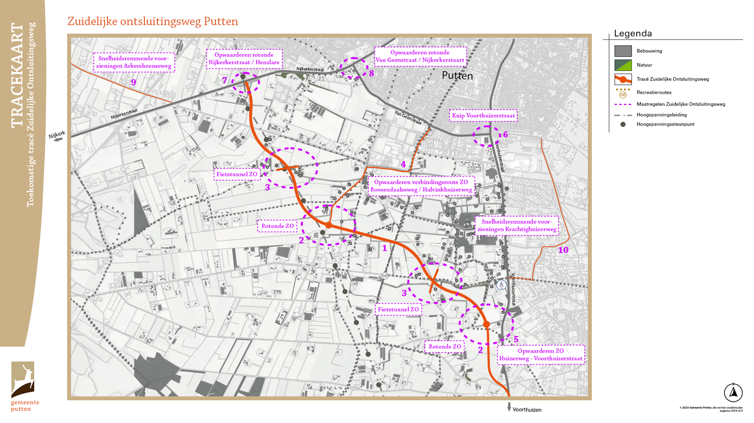
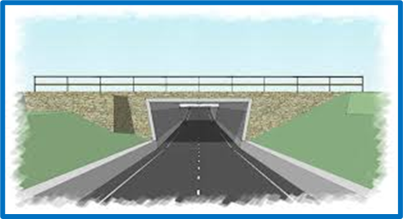

Slide 33
Globale kosten indicatie
De eerste globale indicatie van de kosten (inclusief 2 rotondes, 2 fietstunnel, alle overige noodzakelijke maatregelen aan de wegenstructuur van Putten en grondverwerving) circa 45 miljoen
  Daarbovenop komen de kosten van onder andere:
    Nadeelcompensatie (planschade)
    Verleggen kabels en leidingen
    Geluidsmaatregelen / landschappelijke inpassing
    Uitkoop percelen t.b.v. de noodzakelijke maatregelen
    Juridische procedures
    Technische en projectmatige voorbereidingskosten
    Verdiepende onderzoeken
Bij deze kostenberekening moet rekening worden gehouden met een marge van ca. 40%.
Het bovenstaande bedrag is exclusief BTW.
Notes:
GE

Slide 34

Vervolgproces
Voorstel voorkeursvariant
Uitwerken voorkeursvariant
Gebiedsateliers
Mrt. 2024
Q3
2025
Q2
Q3
Q4
2025
Verwerken uitkomsten participatie en onderzoeken
Terugkoppeling gebiedsateliers en uitkomst onderzoeken
Raad kiest voorkeursvariant
Participatie uitwerking voorkeursvariant
Notes:
Reinier : deze is dus verplaatst. Hoe sta je daar in?
Verslag komt naar iedereen die e-mail achter liet – nog niet gedaan? Doe alsnog!
Reageren kan nog 2 weken via site – daar komt verslag ook
Vervolgplanning – plaatje toelichten

Slide 35
Besluitvorming
Burgemeester en wethouder
  Zenden het concept besluit inzake de zuidelijke ontsluitingsweg naar de raad
Informatieve raadsbijeenkomst
  Donderdag 26 september
Raadscommissievergadering
  De raad in debat over de zuidelijke ontsluitingsweg
Raadsvergadering
  De raad neemt een besluit over de zuidelijke ontsluitingsweg
Inspreken is mogelijk bij zowel de commissievergadering als de raadsvergadering. U dient zich hiervoor aan te melden. Kijk voor meer informatie op de website van de gemeente Putten.
Notes:
GE

Slide 36
  Dank voor uw aanwezigheid
  Vragen of opmerkingen?
  Ga naar website gemeente -> projecten -> zuidelijke ontsluitingsweg
  E. zuidelijkeontsluitingsweg@putten.nl
  T. (0341) 359 611
Notes:
Reinier dankt aanwezigen en sluit af
Tafelvoorzitters geven heel beknopte terugkoppeling van opgehaalde
Max. 20 minuten

